Slide 1


Електронен архив
на списание
Автори: Иван Стефанов,Николай Нинов,Теодор Христов
Научен ръководител: Веселин Ненков

Slide 2
Съдържание
Основни цели на проекта
Функционалност и използвани технологии
Перспективи за бъдещи промени

Slide 3

Основни цели на проекта
Достъпност
Осъвременяване
По-широка аудитория

Slide 4
Функционалност и използвани технологии
Дизайн
Опции
Направа

Slide 5

Начална страница на сайта

Slide 6
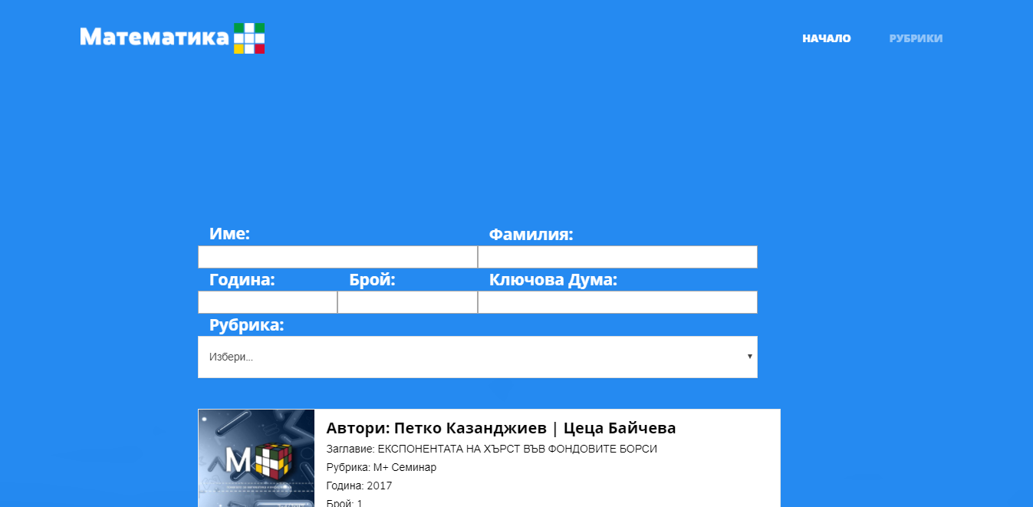
Търсачката на сайта

Slide 7
Перспективи за бъдещи промени
Разширение
Разпространение

Slide 8

Примерен изглед на приложението на Android

Slide 9
Благодарим за вниманието!

